Slide 1

Filtros pasivos
Pedro Antonio Aya Parra
Facultad de ingeniería

Slide 2
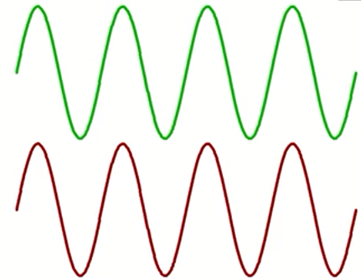
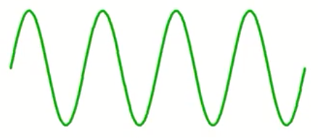
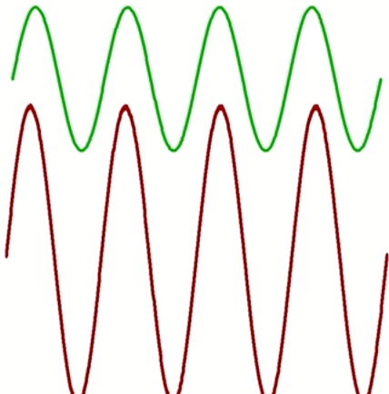
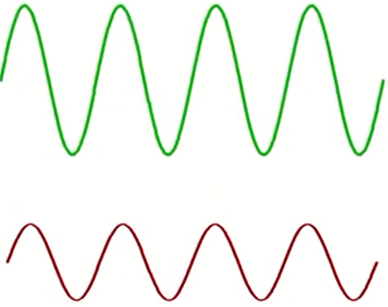
Decibeles
Los decibelios se utilizan para hallar la diferencia entre dos o más magnitudes, como es el caso de voltajes, corrientes, potencias.
Dos señales
Misma magnitud o voltaje
0dB
0dB
0dB
+ 6 dB
-6 dB
2
Filtros pasivos
Notes:
https://www.educaplus.org/game/resistencias-en-paralelo

Slide 3
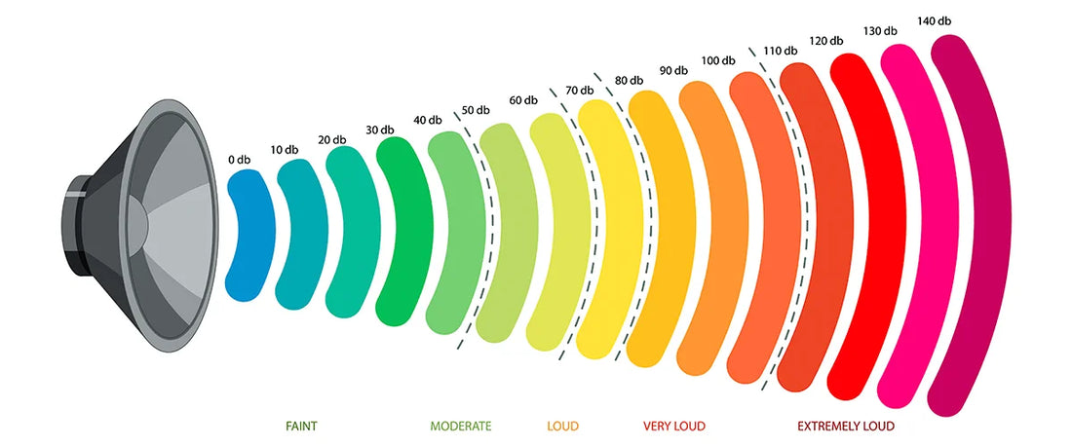
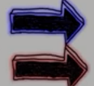
Decibeles
Escala normal
Escala en decibelios
x2 /2 x10 /10
+6 -6 +20 -20
Ejemplo de varias etapas de amplificación
Av=50
Av=40
Av=25
34 dB
32 dB
28 dB
X
/
+
_
La ganancia de voltaje total es de 50 x 40 x 25 = 50.000
En decibelios se puede contemplar como 34 + 32 + 28 = 94 dB
3
Filtros pasivos
Notes:
https://www.educaplus.org/game/resistencias-en-paralelo

Slide 4
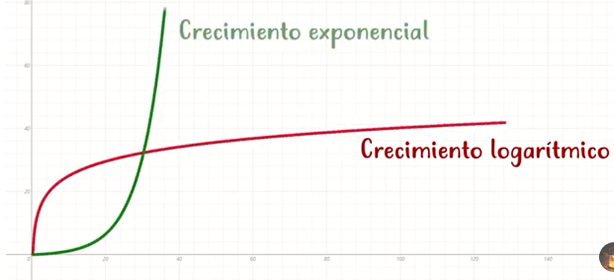
Decibeles
Los decibelios se interpretan como una escala logarítmica
Escala normal
Escala en decibelios
x2 /2 x10 /10
+6 -6 +20 -20
1v 10v 20v x 10 = 200v x 100 = 20.000v
0dB 20dB + 6 = 26dB + 20 = 46dB + 20 + 20 = 86dB
Lessons In Electric Circuits, Volume II – AC By Tony R. Kuphaldt Sixth Edition, last update July 25, 2007
4
Filtros pasivos
Notes:
https://www.educaplus.org/game/resistencias-en-paralelo

Slide 5
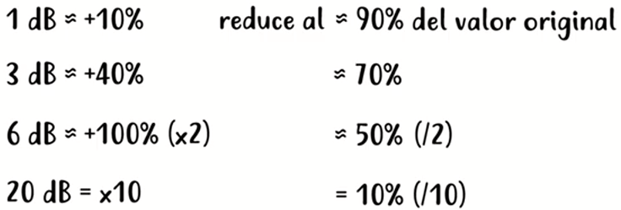
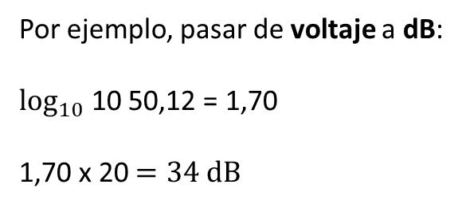
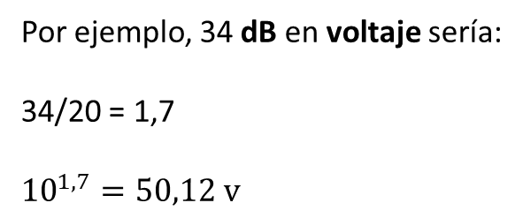

Decibeles
Trucos para trabajar en decibelios
$V={10}^{\left(\frac{dB}{20}\right)}$/ I$={10}^{\left(\frac{dB}{20}\right) }$/ $P={10}^{\left(\frac{dB}{10}\right)}$
dB = 20 x log(v) / dB = 20 x log(I) / dB = 10 x log(P)
Por ejemplo, 34 dB en voltaje sería:
34/20 = 1,7
$${10}^{1,7}=50,12 v$$
Por ejemplo, pasar de voltaje a dB:
$\log_{10}$ 10 50,12 = 1,70
1,70 x 20 $=34 dB$
Problema…A cierta frecuencia, el voltaje de salida de un filtro es de 5 V y el de entrada de 10 V. Exprese la relación de voltaje en decibeles.
5
Lessons In Electric Circuits, Volume II – AC By Tony R. Kuphaldt Sixth Edition, last update July 25, 2007
Filtros pasivos
Notes:
https://www.educaplus.org/game/resistencias-en-paralelo

Slide 6
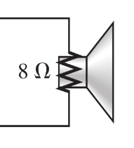

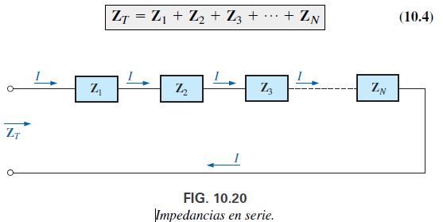

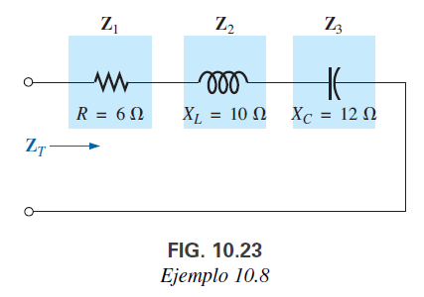
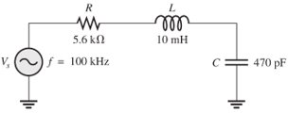

Impedancias en R, L y C
Reactancia inductiva
Reactancia capacitiva
Fuente: Boylestad R., Introducción al análisis de circuitos, 12a edición, 2011, Pearson.
6
Filtros pasivos
Notes:
https://www.educaplus.org/game/resistencias-en-paralelo

Slide 7
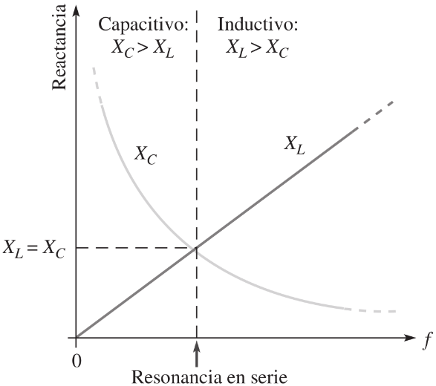
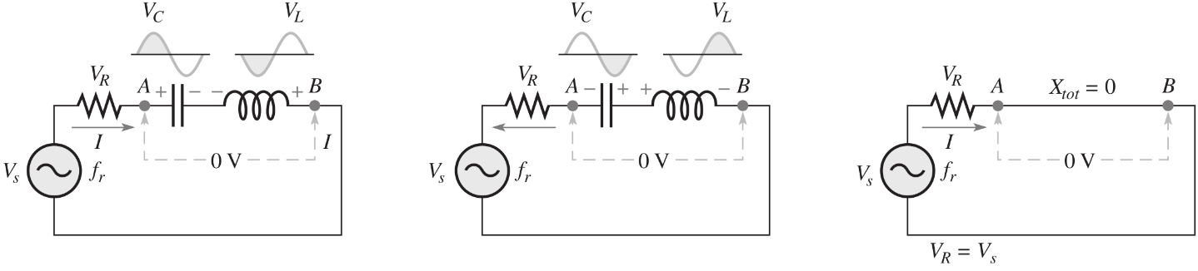
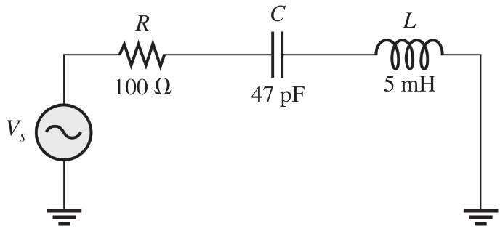
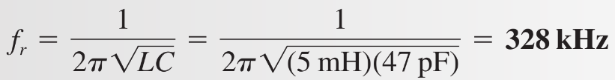
Circuitos RLC (serie)
Como X_{L} y X_{C} tienen efectos opuestos en el ángulo de fase del circuito, la reactancia total es menor que cualquier reactancia individual
La X_{C} varía inversamente con la frecuencia, y la X_{L} varía directamente con la frecuencia
Al inicio (f baja, X_{C} alta, X_{L} baja) el circuito es predominantemente capacitivo, luego (aumenta f) X_{C} disminuye y X_{L} aumenta hasta que son iguales (X_{C} = X_{L}) y las dos reactancias se eliminan (circuito puramente resistivo). Esta condición se denomina resonancia en serie.
Para un circuito RLC en serie dado, la resonancia ocurre solo en una frecuencia específica, ejemplo:
Fuente: Floyd, Thomas. Principios de circuitos eléctricos, 8a edición, 2007, Pearson Education.
7
Filtros pasivos
Notes:
https://www.educaplus.org/game/resistencias-en-paralelo

Slide 8
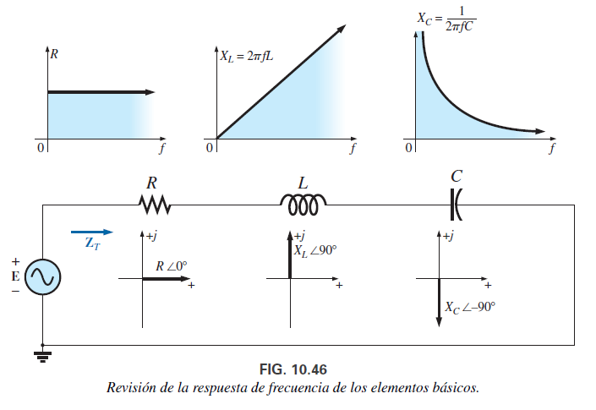
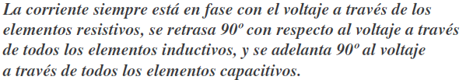
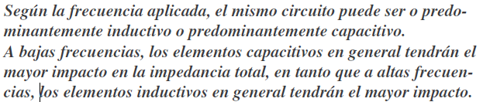
Respuesta en frecuencia de circuitos de CA en serie
*También existe la respuesta en frecuencia de circuitos de CA en paralelo. Para profundizar, consultar Capítulo 10.7 de Boylestad R., Introducción al análisis de circuitos, 12a edición, 2011, Pearson.
Fuente: Boylestad R., Introducción al análisis de circuitos, 12a edición, 2011, Pearson.
8
Filtros pasivos
Notes:
https://www.educaplus.org/game/resistencias-en-paralelo

Slide 9
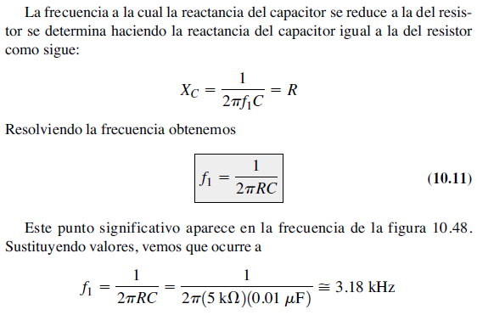
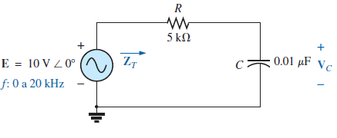
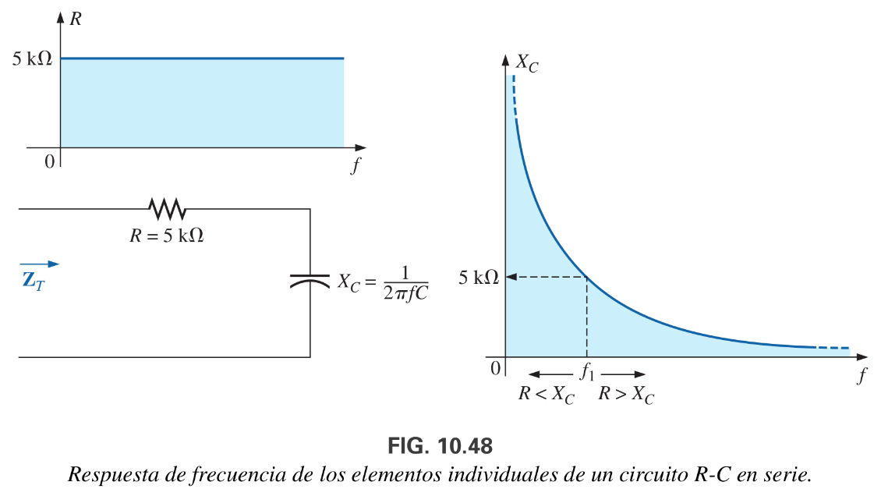
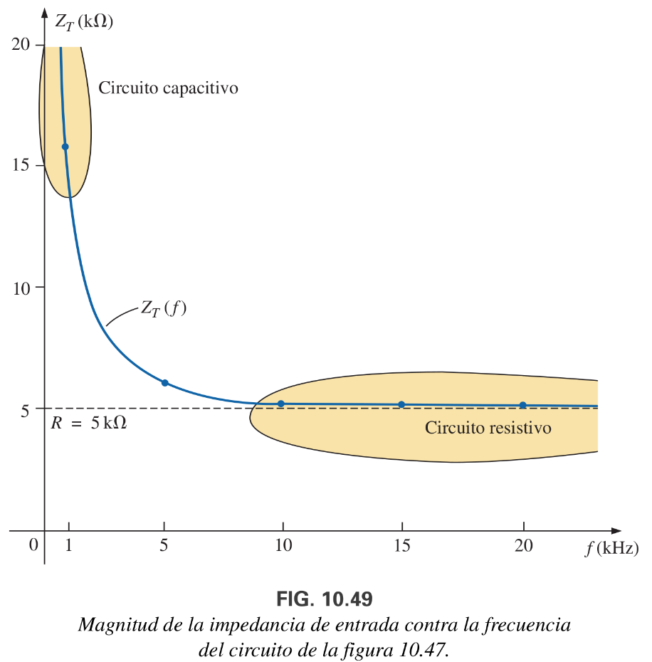
Respuesta en frecuencia de circuitos de CA en serie
Circuito RC de CA en serie
Fuente: Boylestad R., Introducción al análisis de circuitos, 12a edición, 2011, Pearson.
9
Filtros pasivos
Notes:
https://www.educaplus.org/game/resistencias-en-paralelo

Slide 10
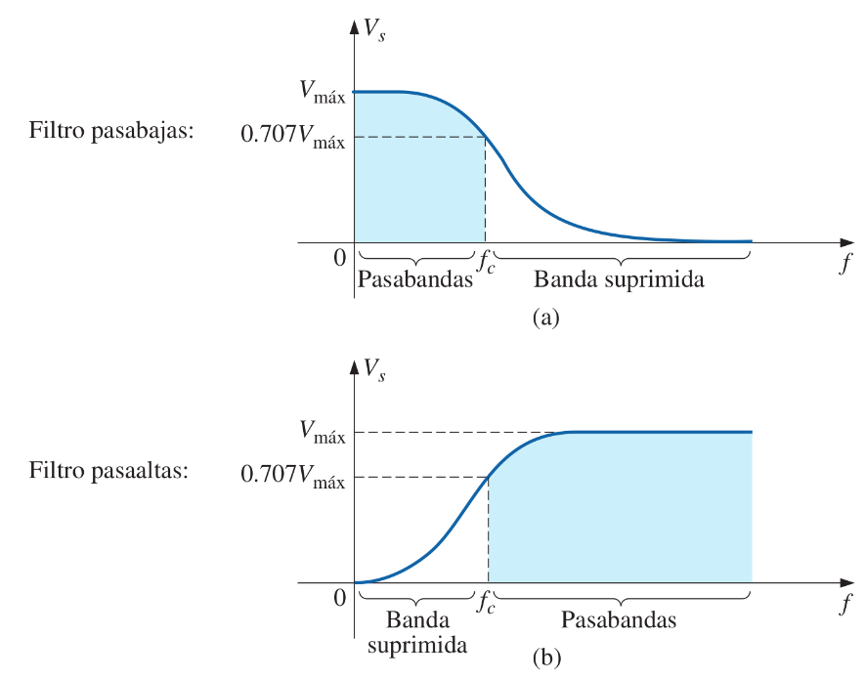
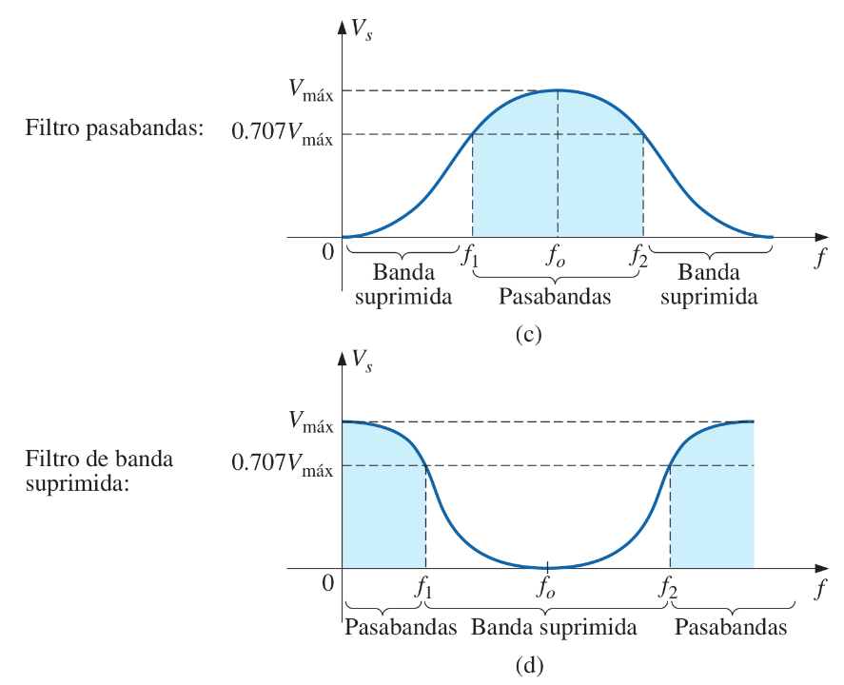
Filtros
Cualquier combinación de elementos pasivos (R, L y C) y/o activos (transistores o amplificadores operacionales) diseñada para seleccionar o rechazar una banda de frecuencias se llama filtro.
Filtro pasivo: combinación serie o paralelo de R, L y C
Filtro activo: aquellos constituidos por transistores o amplificadores operacionales
Fuente: Boylestad R., Introducción al análisis de circuitos, 12a edición, 2011, Pearson.
10
Filtros pasivos
Notes:
https://www.educaplus.org/game/resistencias-en-paralelo

Slide 11
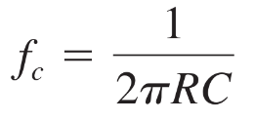
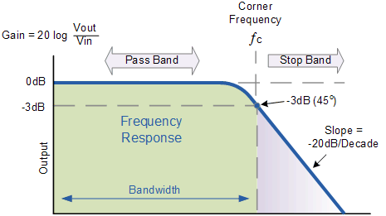
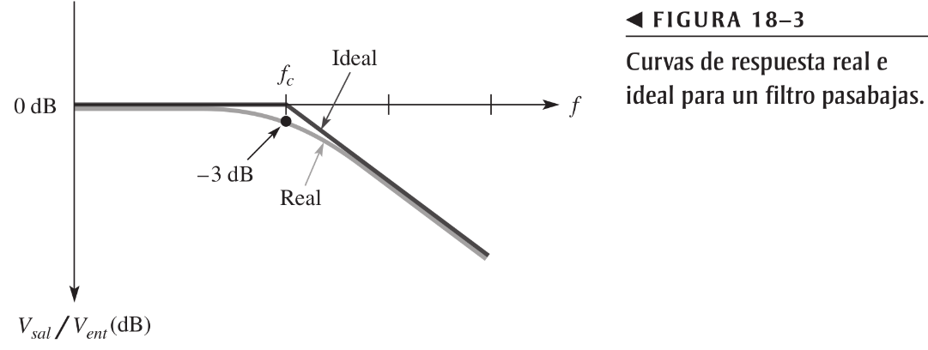
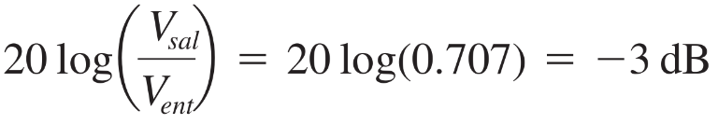
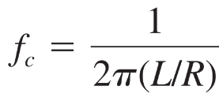
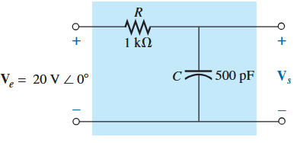
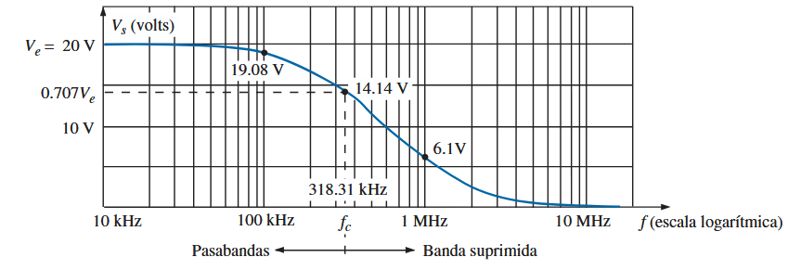

Filtro RC pasabajas
Deja pasar señales de bajas frecuencias desde la entrada hasta la salida mientras rechaza las frecuencias altas
El intervalo de frecuencias pasadas por un filtro dentro de límites especificados se llama banda de paso del filtro
La frecuencia crítica (fc) es la frecuencia a la cual el voltaje de salida del filtro es un 70.7% del voltaje máximo. La fc del filtro se conoce también como frecuencia de corte, frecuencia de ruptura, o frecuencia de -3 dB porque el voltaje de salida se encuentra a 3 dB por debajo de su valor máximo en esta frecuencia.
Curva de Bode
Si el circuito es RL,
Fuente: Floyd, Thomas. Principios de circuitos eléctricos, 8a edición, 2007, Pearson Education.
https://www.electronics-tutorials.ws/filter/filter_1.html
11
Filtros pasivos
Notes:
https://www.educaplus.org/game/resistencias-en-paralelo

Slide 12
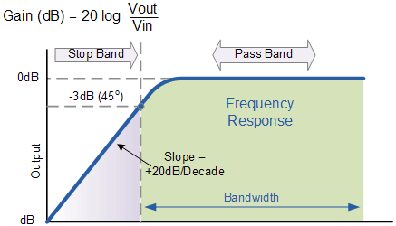
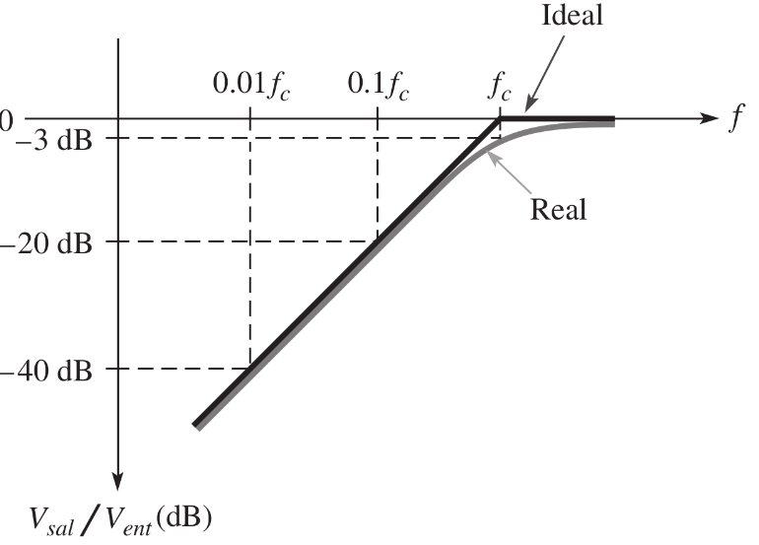

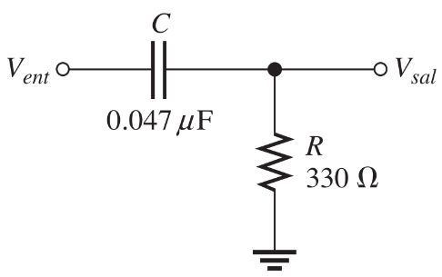
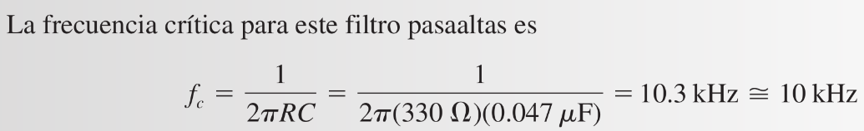
Filtro RC pasaaltas
Deja pasar señales de alta frecuencias desde la entrada hasta la salida mientras rechaza las frecuencias bajas
La frecuencia considerada como el extremo inferior de la banda de paso se llama frecuencia crítica (fc).
Cuando la frecuencia de entrada alcanza su valor crítico, X_{C} = R y el voltaje de salida es de 0.707V_{ent}. Cuando la frecuencia de entrada aumenta por encima de fc, X_{C} disminuye y, por consiguiente, el voltaje de salida aumenta y tiende a un valor igual a V_{ent}
Curva de Bode
Fuente: Floyd, Thomas. Principios de circuitos eléctricos, 8a edición, 2007, Pearson Education.
https://www.electronics-tutorials.ws/filter/filter_1.html
12
Filtros pasivos
Notes:
https://www.educaplus.org/game/resistencias-en-paralelo

Slide 13
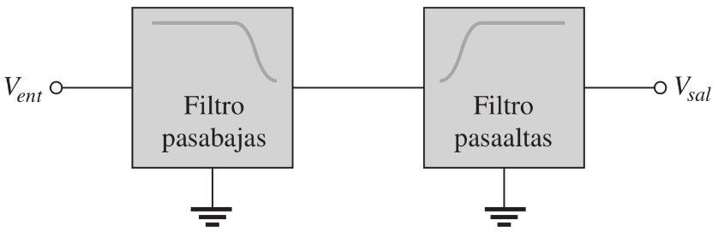

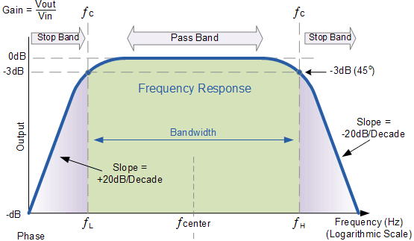
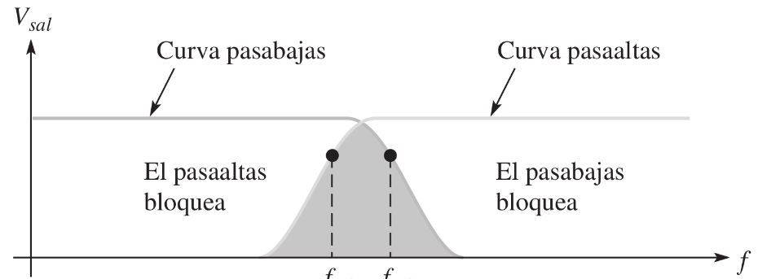
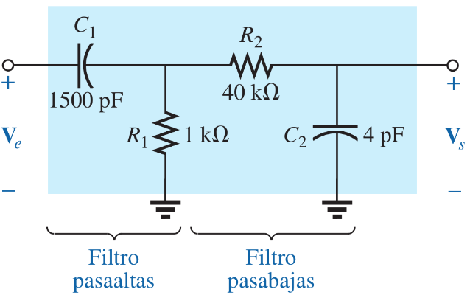
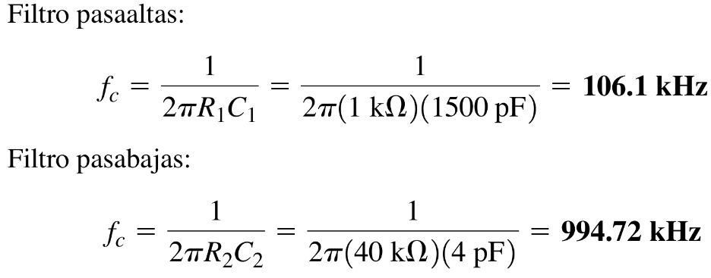
Filtro pasabanda
Deja pasar cierta banda de frecuencias y atenúa o rechaza todas las frecuencias por debajo y por encima de la banda de paso
El ancho de banda (AB) de un filtro pasa banda es el intervalo de frecuencias dentro del cual la corriente, y por tanto el voltaje de salida, es igual o mayor que el 70.7% de su valor en la frecuencia de resonancia.
[1]
Para el circuito mostrado en la figura, determine las frecuencias críticas pasabajas y pasaaltas.
[2]
Fuente: 1. Floyd, Thomas. Principios de circuitos eléctricos, 8a edición, 2007, Pearson Education.
2. Fuente: Boylestad R., Introducción al análisis de circuitos, 12a edición, 2011, Pearson.
https://www.electronics-tutorials.ws/filter/filter_1.html
13
Filtros pasivos
Notes:
https://www.educaplus.org/game/resistencias-en-paralelo

Slide 14
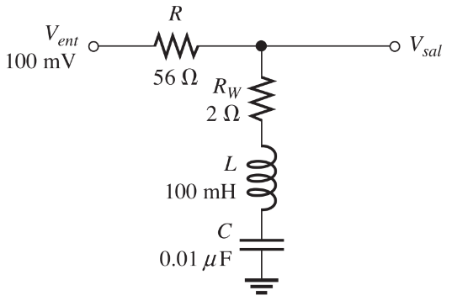
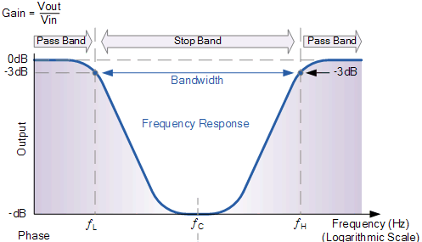
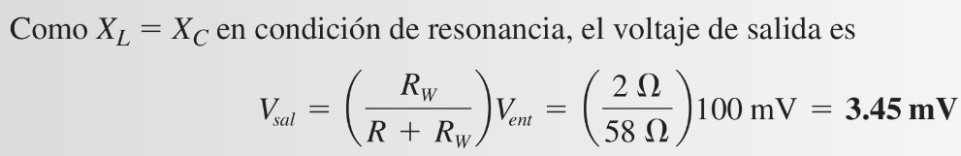
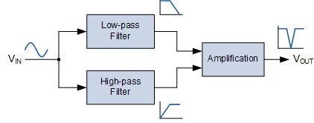
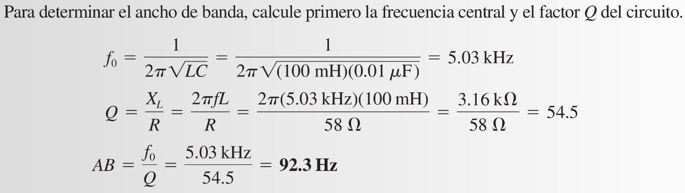
Filtro rechazabanda o de banda suprimida
Deja pasar todas las frecuencias excepto aquellas que quedan dentro de cierta banda de rechazo
Se utiliza un filtro pasabajas y un filtro pasaaltas para formar un filtro rechazabanda
Pueden existir filtros rechazabanda en serie o paralelo
¿Cuál es la magnitud del voltaje de salida y el ancho de banda?
En el caso serie, en la frecuencia resonante, la impedancia es mínima y, por consiguiente, el voltaje de salida es mínimo. ​
Fuente: Floyd, Thomas. Principios de circuitos eléctricos, 8a edición, 2007, Pearson Education.
https://www.electronics-tutorials.ws/filter/filter_1.html
14
Filtros pasivos
Notes:
https://www.educaplus.org/game/resistencias-en-paralelo

Slide 15
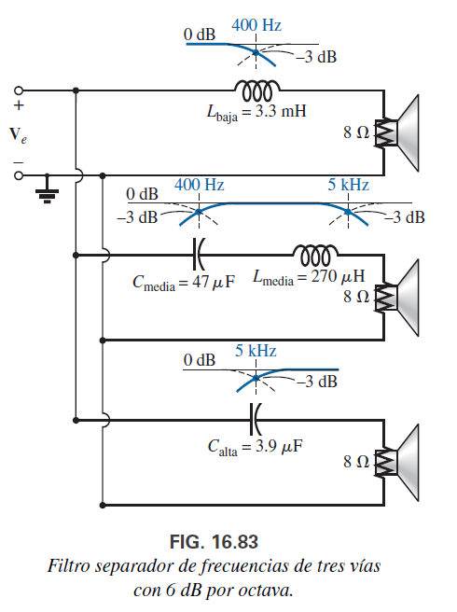
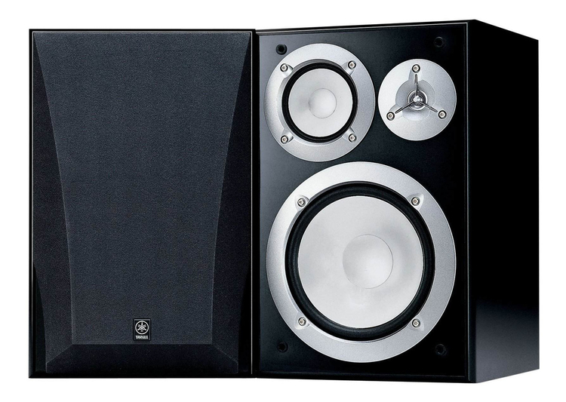
Aplicación
Redes de cruce o filtro separador de frecuencias
YAMAHA NS-6490
Fuente: Boylestad R., Introducción al análisis de circuitos, 12a edición, 2011, Pearson.
15
Filtros pasivos
Notes:
https://www.educaplus.org/game/resistencias-en-paralelo

